Slide 1
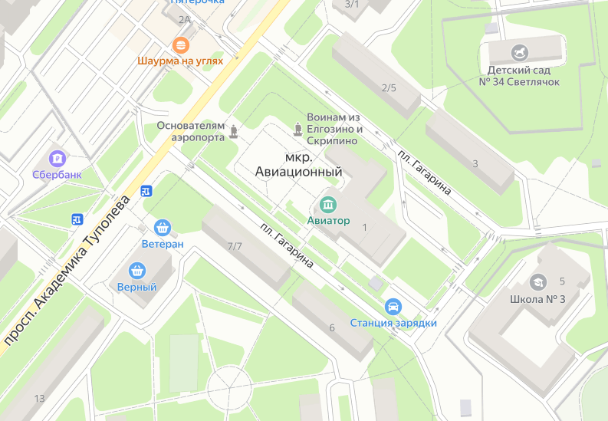
СХЕМА
временного ограничения движения транспортных средств на муниципальной автомобильной дороге пл. Гагарина мкр. Авиационный г. Домодедово
«Утверждено»
постановлением администрации
городского округа Домодедово
от «23» 04. 2021 г. № 882

